Slide 1
Seconde 8
Module 8
M. FELT

Slide 2
Module 8: Intervalles
Objectifs:
  Définition.
  Réunion.
  Intersection.

Slide 3

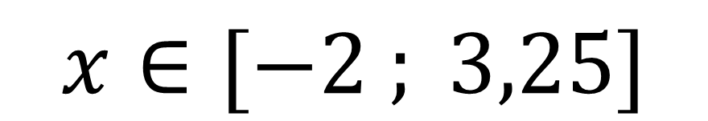
Intervalle
Rappels du cours:
  On note ℝ l’ensemble de tous les nombres réels. Il y en a une infinité.
  Pour parler d’un ensemble de nombre réels, on utilise des intervalles.
[
]
-2
0
1
3,25
$$x∈[−2 ; 3,25]$$

Slide 4


Intersection
Posons $I=[3;5]$ et $J=[4;8]$
On note $I ∩ J$ l’ensemble des réels communs à $I$ et $J$.
On dit: $I inter J$ ou encore $I et J$
3
5
[
[
]
]
0
4
8
$$I ∩ J=[4 ;5]$$

Slide 5


Réunion
Posons $I=[3;5]$ et $J=[4;8]$
On note $I ∪ J$ l’ensemble des réels communs à $I$ ou $J$.
On dit: $I union J$ ou encore $I ou J$
3
5
[
[
]
]
0
4
8
$$I ∪ J=[3 ;8]$$

Slide 6

Cas particuliers:
Posons $I=[0;1]$ et $J=[2;3]$ et $K=[3;4]$
  $I∩ J$
  $J∩K$
  $]−∞;+∞[$

Slide 7

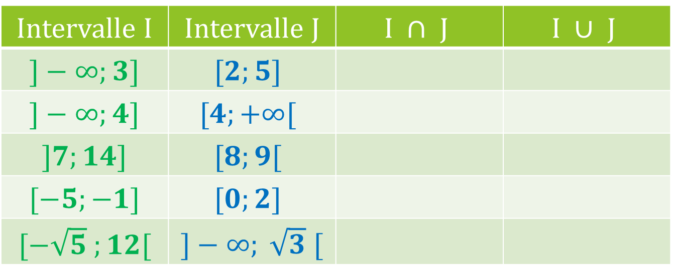
Exercice
Dans chacun des cas, trouver $I ∩ J$ et $I ∪ J$
Intervalle I | Intervalle J | $$I ∩ J$$ | $$I ∪ J$$
$]−∞;3]$ | $$[2;5]$$
$]−∞;4]$ | $$[4;+∞[$$
$]7;14]$ | $$[8;9[$$
$[−5;−1]$ | $$[0;2]$$
$[−\sqrt{5} ;12[$ | $]−∞; \sqrt{3} [$

Slide 8

Application
Trouver les réels $x$ compris entre -3 et 5 inclus et strictement positifs.
Traduire cette phrase avec des inégalités ( $≤ < > ≥$ )
Écrire une phrase avec les notations $∪$ et $∩$

Slide 9
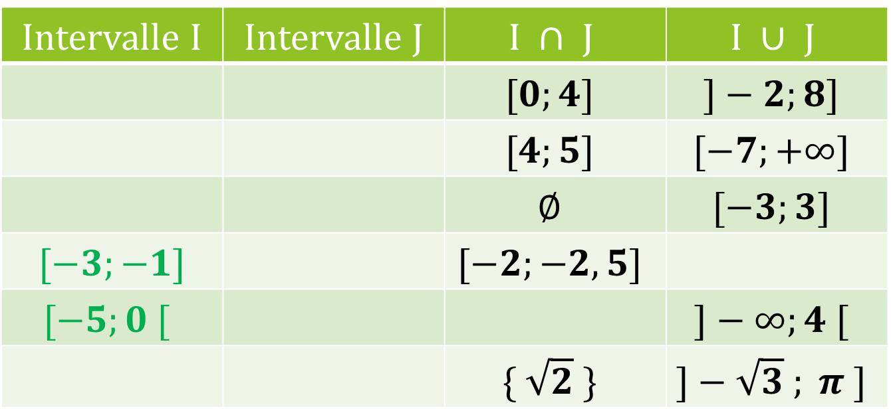
Exercice
Compléter le tableau suivant
Intervalle I | Intervalle J | $$I ∩ J$$ | $$I ∪ J$$
 |  | $$[0;4]$$ | $$]−2;8]$$
 |  | $$[4;5]$$ | $$[−7;+∞]$$
 |  | $$∅$$ | $$[−3;3]$$
$[−3;−1]$ |  | $$[−2;−2,5]$$
$$[−5;0 [$$ |  |  | $$]−∞;4 [$$
 |  | $$\{ \sqrt{2} \}$$ | $$]−\sqrt{3} ; π ]$$

Slide 10
Module 8: Intervalles
Objectifs:
  Définition.
  Réunion.
  Intersection.

